Slide 1
版本控制、Git，與2進位/16進位轉換
Yu-Wei Wu

Slide 2
版本控制 (version control)
版本控制在軟體開發中是很重要的一環。
Why?
容易修改與維護
容易修正錯誤
多人合作
備份

Slide 3
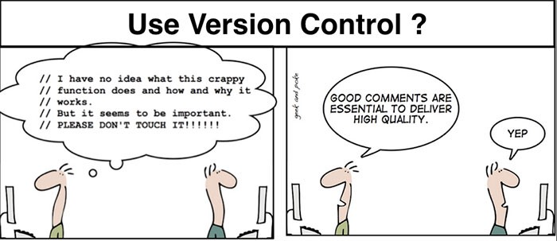
版本控制最終目的是要讓未來的自己容易維護code
在軟體開發中很常發生的事情，就是過了一段時間再回來看code時完全不記得當初自己為什麼這樣開發。
https://medium.com/@lanceharvieruntime/version-control-why-do-we-need-it-1681f4888cec

Slide 4

https://www.facebook.com/codememez/photos/a.104103541061888/173088067496768/?type=3

Slide 5
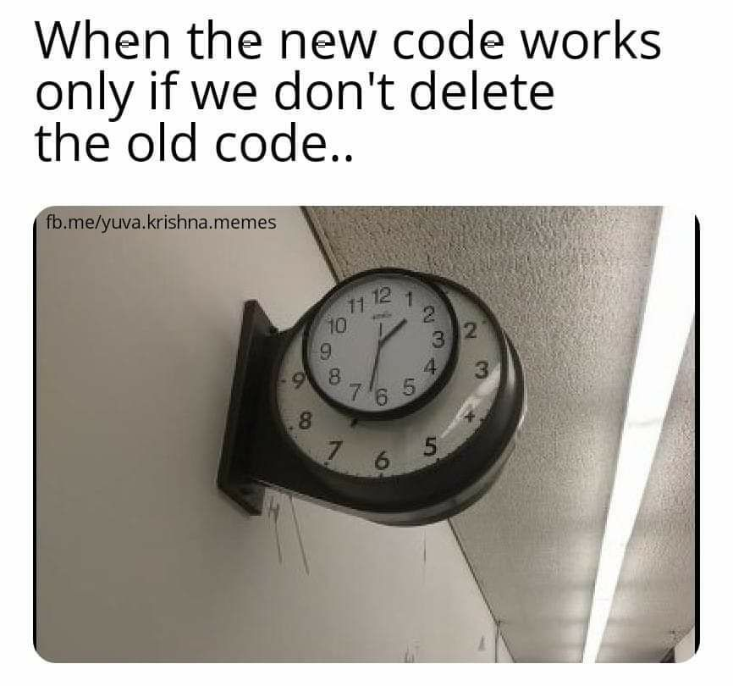
https://twitter.com/code_memez/status/1285439407353282561?lang=zh-Hant

Slide 6

https://twitter.com/thecoderlife/status/1073709719473348609

Slide 7
容易維護程式碼的好習慣
隨時上傳 (git commit)
寫註解 (document everything)
記錄每個版本的修改細節
記得要做各種程式碼測試
And…養成習慣寫易讀易維護的程式碼 (style)

Slide 8
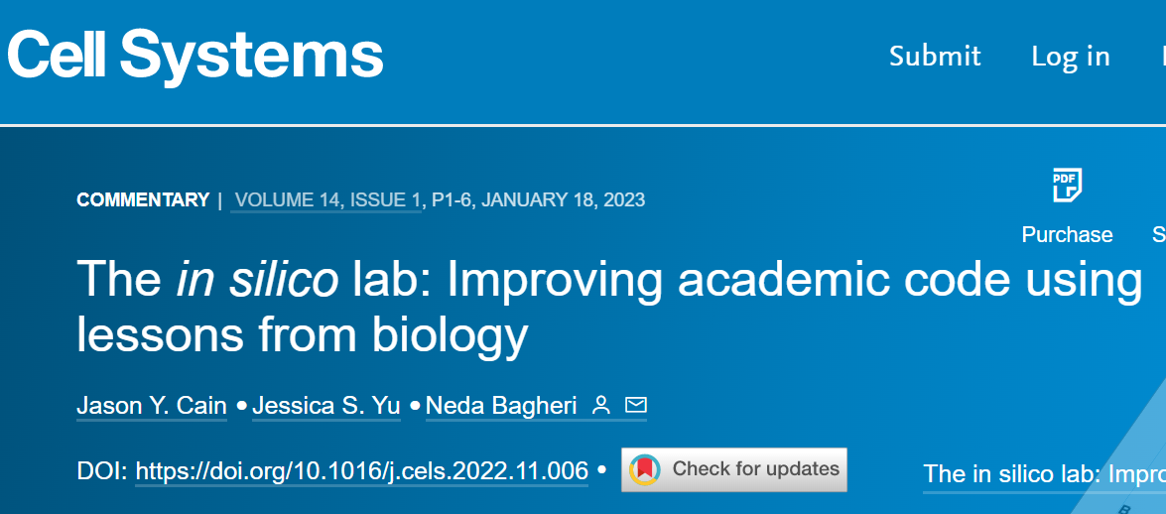
這篇2023/1的論文提出了幾點可參考的coding style

Slide 9
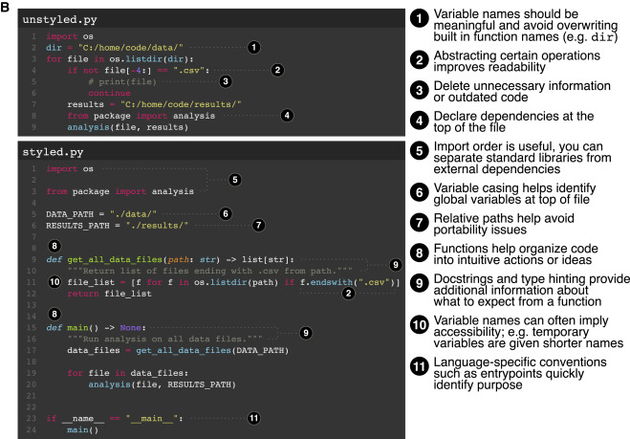

Slide 10
Style 1
取有意義的變數名稱
使用英文26個字母與數字的組合
沒意義
有意義
int x;
int y;
int z;
int a;
a = x / y * z;
int blood_pressure;
int heart_rate;
int heart_rate_variability;
int heart_failure_risk;
heart_failure_risk = blood_pressire / heart_rate * heart_rate_variability;

Slide 11
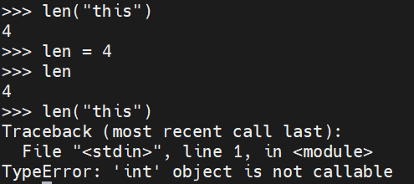
Style 1 (cont.)
小心不要使用程式語言與系統的參數來當作變數名稱
舉例來說，”len”可用來回傳目前字串的長度。這時候就要避免將任何變數名稱舉名為len。要不然會發生錯誤

Slide 12
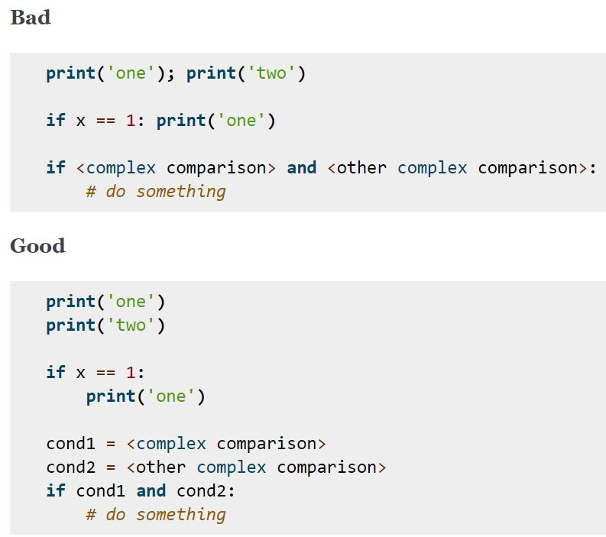
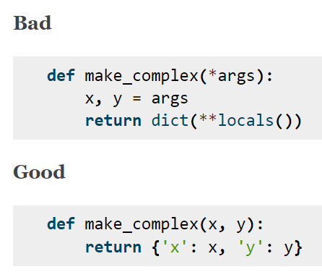
Style 2 增加程式可讀性
這一點有時候不太容易，不過如果可能的話盡量將程式寫的可讀性高一點比較好
程式可讀性也是大學問。
一行程式碼只做一件事
Code寫得越清楚越好
https://docs.python-guide.org/writing/style/

Slide 13
Style 3 刪除多餘的code
過多的code（即使已用#註記表示不會執行）會降低可讀性。
如果程式碼中有著已經過時或debug過程中標記為不執行的程式碼的話，最後還是要刪除掉
int blood_pressure;
int heart_rate;
int heart_rate_variability;
int heart_failure_risk;
//int test1;
//int test2;
//test1 = test1 * test2;
//printf(“%d”, test1);
heart_failure_risk = blood_pressire / heart_rate * heart_rate_variability;
測試完後就沒用了的程式碼最好刪除掉

Slide 14
Style 4 在程式碼開頭宣告include or import library
在程式設計慣例中，所有的include (C/C++)或import (python)或use (perl) 都會出現在程式碼開頭
雖然Python允許在程式寫到一半時再import，但這會造成可讀性降低。可以的話還是在程式碼一開頭宣告比較好。
include <stdio.h>
Include <stdlib.h>
int blood_pressure;
int heart_rate;
int heart_rate_variability;
int heart_failure_risk;
heart_failure_risk = blood_pressire / heart_rate * heart_rate_variability;
盡可能不要寫到一半時import其他library

Slide 15
Style 5 import或include也是有順序的
通常來說，import會從系統常見的library開始，其次才是比較特定目的的library。如果有自己寫的library的話通常順序會是最後面。
系統library
import sys
import os
import sklearn
Import seaborn as sns
Import my_own_library
特定目的library
自己的library

Slide 16
Style 6 在檔案開頭處的全大寫變數名稱代表宣告
在程式設計慣例中，位於import後的全大寫變數名稱表示這是整個程式碼都會用到的一些宣告變數
import sys
NUCLEOTIDE_NUM = 4
AMINO_ACID_NUM = 20
DATA_PATH = “./data_path”;
順帶一提C語言可以用define來定義
#define NUCLEOTIDE_NUM 4
#define DATA_PATH “./data_path”
這些define會在編譯時直接被填入相對應位置。既不會多佔用記憶體空間，又可以增加程式可讀性。
雖然在Python中我們沒辦法限制某些變數的值不能改變，但全大寫變數名稱可以極大化避免變數名稱的修改。

Slide 17
Style 7 盡量使用相對路徑
相對路徑的使用可以避免其他人使用程式時出現問題
import sys
NUCLEOTIDE_NUM = 4
AMINO_ACID_NUM = 20
DATA_PATH = “./data_path”;
import sys
NUCLEOTIDE_NUM = 4
AMINO_ACID_NUM = 20
DATA_PATH = “/home/user/data_path”;
盡量避免

Slide 18
Style 8 Function名稱最好取有意義的字串
把function名稱取名為有意義的字串可以很大幅度地加強程式可讀性
這是因為從function的名稱就可以看出程式要幹嘛
def xyz()
def parse_string()
不曉得在幹嘛的function
一看名稱就知道這是處理字串的function

Slide 19
Style 9 Docstring與type hints
Docstring: 在function下加註記，註明function的用途
Type hint: 在function中額外加入input與output的資料形態
資料型態宣告
def square(x: int) -> int:
#Just to compute the square of a value
用來說明function用途的註記

Slide 20
Style 10 從變數名稱識別暫時或有意義的用途
有意義的變數名稱通常較長。比如說heart_rate。
暫時性的變數名稱通常較短。比如說x、y、z、i、j、k等。
暫時性的變數名稱是可以允許的。但前提是不要混淆暫時性與有意義的變數。

Slide 21
Style 11 依各語言不同宣告程式進入點
舉例來說，Python的程式進入點是
雖然對這個語言來說沒有進入點其實也可以執行，但這是增加程式可讀性的好習慣。
main():
# do something
If __name__ == “__main__”:
main()

Slide 22
git
Windows: 下載git (https://git-scm.com/download/win)
Linux:
(ubuntu) apt-get install git
(Fedora) yum install git
其他Linux平台也都有對應的git安裝指令

Slide 23
Git repository
全世界可用來作為使用git指令上傳或合作project的網站不少
github
gitlab
bitbucket
sourceforge
這裡我們就以github為例說明
首先當然要先在github註冊帳號

Slide 24
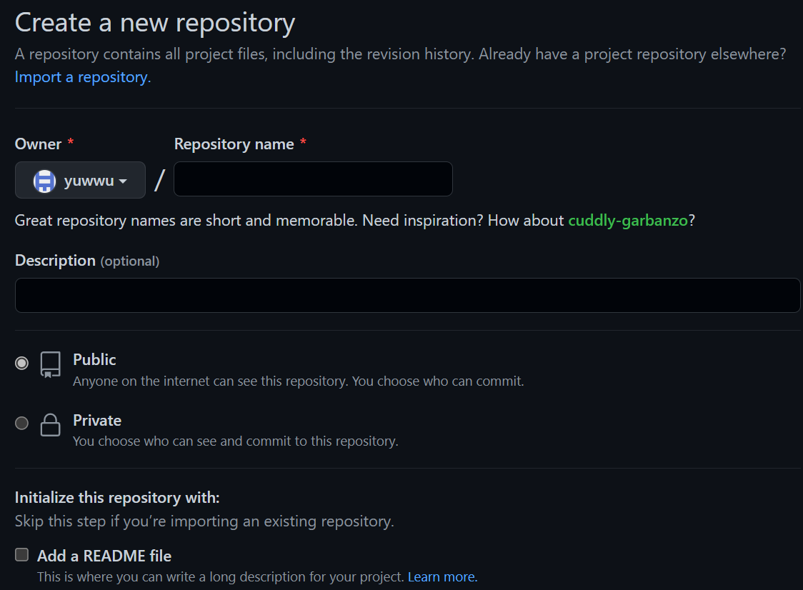
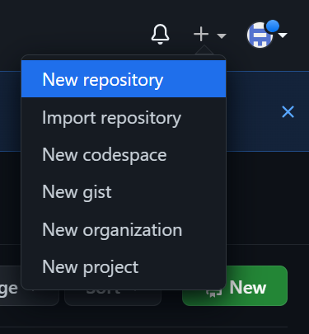
新增專案
輸入專案名稱
按下New repository
記得的話就勾起來。讓專案裡面有點東西可以clone

Slide 25
Git指令
git clone
下載專案到自己的電腦/目錄
git add
新增檔案到專案
git rm
從專案中移除檔案
git commit
新增/刪除/修改的檔案存進local暫存區中準備上傳
git push
上傳更新
git pull
下載最新的repository

Slide 26
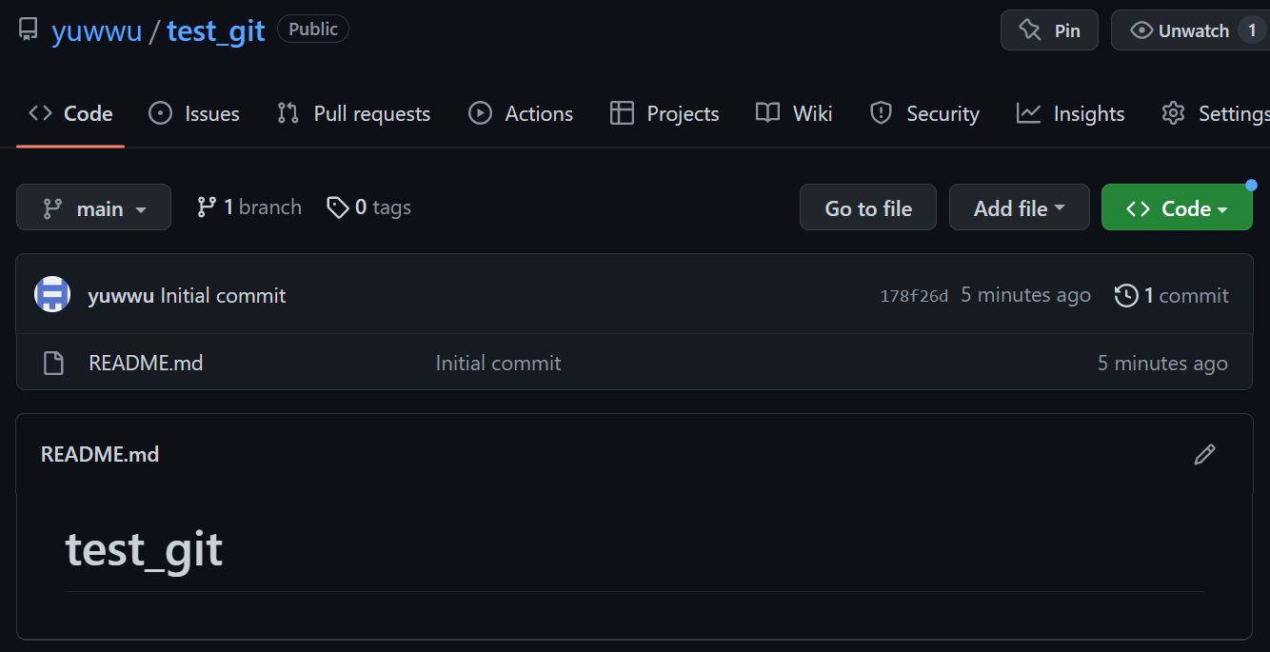
範例
假設我開了一個名為test_git的新專案。

Slide 27
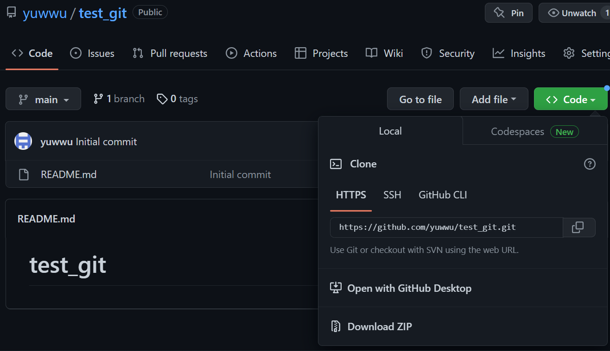
紅圈圈處就是可以用git clone下載專案的網址

Slide 28
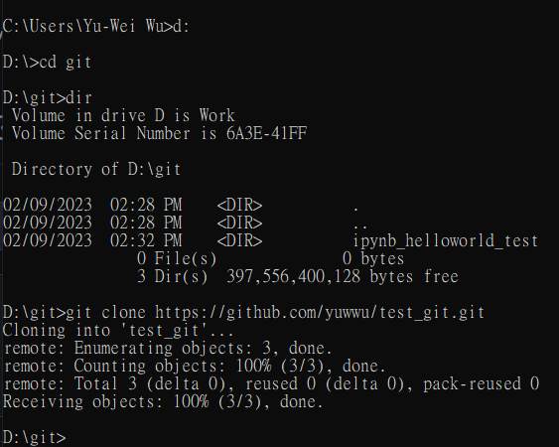
git clone
這時我開windows的git CMD（可自行下載安裝），並打入”git clone 網址”。就可以下載剛建立的空專案（只有readme.md一個檔案而已）

Slide 29
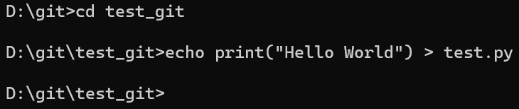
git add
我們可以用任何方式copy或建立檔案。比如說我在進入test_git目錄後，用echo指令建立了一個簡單只有一行的Python檔。
然後用git add將這個Python檔加入專案。

Slide 30
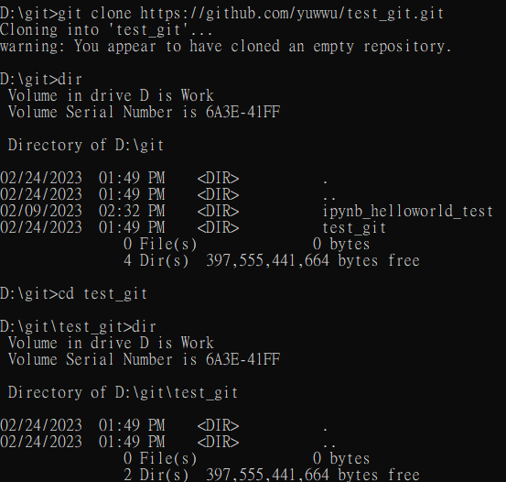
如果沒建立readme的話
系統會告知這個git是空的。不過還是會建立目錄。
進目錄看也會看到一個空目錄。

Slide 31
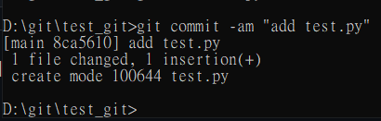
git commit
然後就可以用commit指令告訴git說我們要進行這些修改（在這個例子中就是新增test.py檔）
-am是用來增加git可讀性，也就是赴予每個commit意義

Slide 32
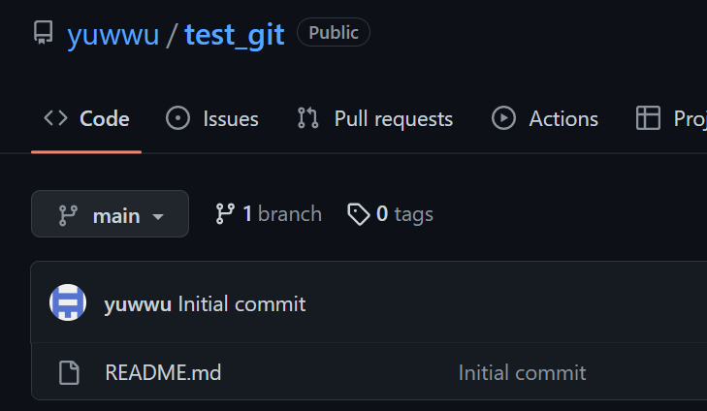
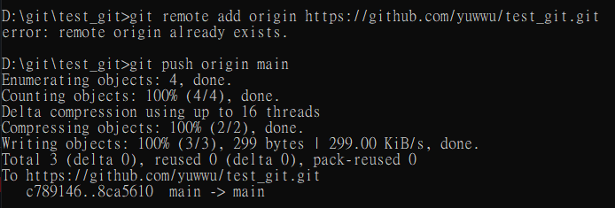
git push
先用git remote指定我們要新增的專案branch為main，而本地端要上傳的名稱為origin
可能會出現訊息說origin已存在。
再用git push上傳（第一次使用github的話有可能會需要設定使用者帳號或email。按指示輸入即可。）

Slide 33
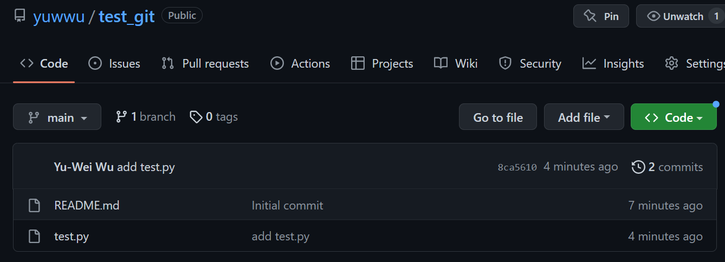
檔案已加入github

Slide 34
改善README
Github README的編輯不像WORD那麼方便，不能夠自由地透過圖形化介面選擇字體、字形、顏色，或甚至插入圖片等。
但其實Github的README是可以編輯到很好看的，只是需要透過一些額外的編輯技巧。
這個技巧就叫做「標記式語言 Markdown language」

Slide 35
標記式語言
標記式語言指的是運用特定的記號指定某些字體、字形，或段落的變化，好增加文件的可讀性
主要目的：用來作為網路內容寫作語言，以增加文件的閱讀性與編寫性。
舉例來說，以下這是有markdown的README
https://github.com/xlopez-ml/DL-AMR
而這是沒有markdown的README
https://github.com/mingren0130/CVFS_code
Note：Markdown標記式語言與HTML並不完全相同。標記式語言是一種編寫格式，而HTML是一種發布格式。兩者並不完全相同。

Slide 36
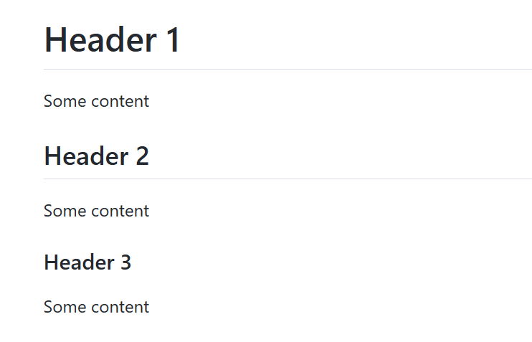
標記式語言 – 標題
標題/標頭
使用「#」符號。
可使用1-6個「#」，代表不同層級的標題標題
# Header 1
Some content
## Header 2
Some content
### Header 3
Some content

Slide 37
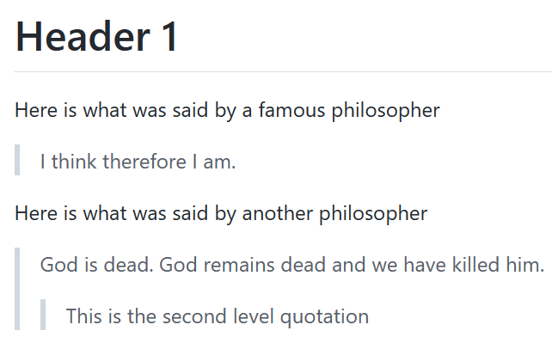
標記式語言 – 引用
引用別人說的文字
使用「>」符號。
如果要在引用中繼續引用的話可以用「>>」
# Header 1
Here is what was said by a famous philosopher
> I think therefore I am.
Here is what was said by another philosopher
> God is dead. God remains dead and we have killed him.
> > This is the second level quotation

Slide 38
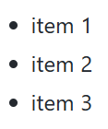
標記式語言 – 純列表
列表（bulletpoints）
使用「*」、「+」，或「-」符號。
三種符號的效果完全一樣。
* item 1
* item 2
* item 3

Slide 39
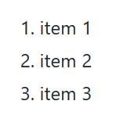
標記式語言 – 數字列表
數字列表
使用「1.」、「2.」、「3.」
1. item 1
2. item 2
3. item 3

Slide 40
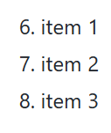
標記式語言 – 數字列表_2
很有趣的一點：Github Markdown只會按照第一個數字當作起始編號。所以不管後面數字為何都只會從第一個數字一路列下來。
6. item 1
7. item 2
8. item 3
6. item 1
5. item 2
4. item 3
6. item 1
60. item 2
600. item 3
=
=

Slide 41
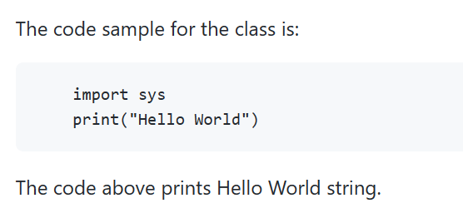
標記式語言 – 程式碼
嵌入程式碼
在程式碼的前一行和後一行都加上「```」
注意這個「`」是在鍵盤最左邊的反引號，而不是單引號
The code sample for the class is:
```
import sys
print("Hello World")
```
The code above prints Hello World string.

Slide 42
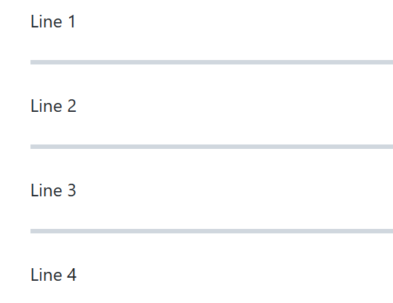
標記式語言 – 分隔線
插入分隔線
使用三個或以上的星號
如「***」、「* * *」、或是「*******」都可以
Line 1
***
Line 2
* * *
Line 3
*******
Line 4

Slide 43
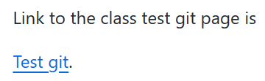
標記式語言 – 插入超連結
插入超連結
使用[]()
[] 裡面放要引用的文字說明，而()裡面放超連結
如果要加入滑鼠移上去的超連結說明的話則在()裡面加上“"
Link to the class test git page is
[Test git](https://github.com/yuwwu/test_git).

Slide 44
Git的其他功能
Git其實還有一些其他功能，比如說新增branch或是pull最新的專案等。這些就留給同學們一一探索了。
如果碰到錯誤訊息的話也別驚慌。試著Google看看這些錯誤訊息。在英語世界中是很容易找到答案的。

Slide 45
二進位與16進位

Slide 46
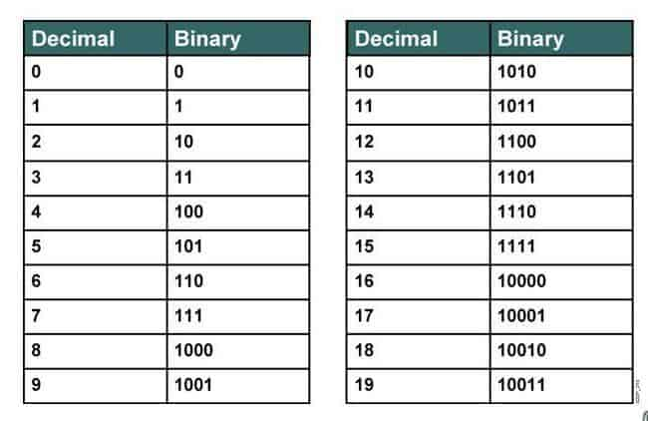
二進位
只有0與1的數字。
https://teachyourkidscode.com/learn-binary-numbers/

Slide 47
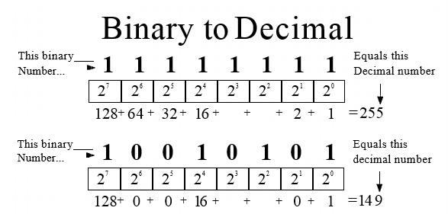
二進位與十進位的轉換
事實上二進位與十進位的轉換非常容易
https://sites.google.com/site/syhsguzmancsp/creative-projects/binary-numbers

Slide 48
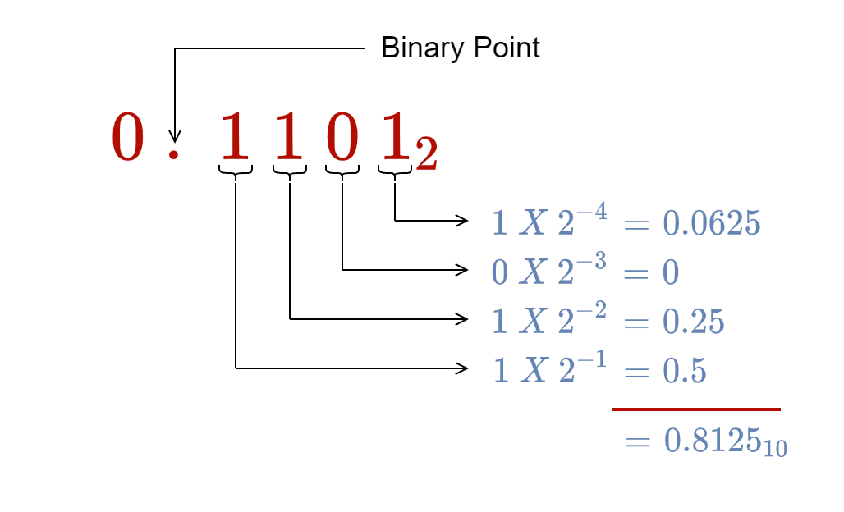
即使有小數點也不是難事
全部都還是2的次方。只是小數點以下的位數變成2的-1、-2、-3，或是-4次方。依此類推。

Slide 49
那麼，要怎麼從十進位轉換成二進位呢？
比如說數字234。該怎麼做？
首先從最大的2的次方開始檢查。比如說這個數字>=2的7次方，但<2的8次方。這時候我們就知道2的8次方處bit為0。而2的7次方處bit=1。
將234-(2的7次方=128)。答案是106。
2⁸ | 2⁷ | 2⁶ | 2⁵ | 2⁴ | 2³ | 2² | 2¹ | 2⁰
0 | 1

Slide 50
接下來處理106。
106>=2的6次方。故在2的6次方處填1。
將106-(2的6次方=64)。答案是42。
2⁸ | 2⁷ | 2⁶ | 2⁵ | 2⁴ | 2³ | 2² | 2¹ | 2⁰
0 | 1 | 1

Slide 51
接下來處理42。
42>=2的5次方。故在2的5次方處填1。
將42-(2的5次方=32)。答案是10。
2⁸ | 2⁷ | 2⁶ | 2⁵ | 2⁴ | 2³ | 2² | 2¹ | 2⁰
0 | 1 | 1 | 1

Slide 52
接下來處理10。
10<2的4次方，但>=2的3次方。故在2的4次方處填0，而在2的3次方處填1。
將10-(2的3次方=8)。答案是2。
2⁸ | 2⁷ | 2⁶ | 2⁵ | 2⁴ | 2³ | 2² | 2¹ | 2⁰
0 | 1 | 1 | 1 | 0 | 1

Slide 53
接下來處理2。
2<2的2次方，但>=2的1次方。故在2的2次方處填0，而在2的1次方處填1。
將2-(2的1次方=2)。答案是0。
2⁸ | 2⁷ | 2⁶ | 2⁵ | 2⁴ | 2³ | 2² | 2¹ | 2⁰
0 | 1 | 1 | 1 | 0 | 1 | 0 | 1

Slide 54
最後2<2的0次方。故在2的0次方處填0
結束
2⁸ | 2⁷ | 2⁶ | 2⁵ | 2⁴ | 2³ | 2² | 2¹ | 2⁰
0 | 1 | 1 | 1 | 0 | 1 | 0 | 1 | 0

Slide 55
所以數字234=二進位的11101010
最前面的0可省略。就像十進位中我們不會講0千一百。
2⁸ | 2⁷ | 2⁶ | 2⁵ | 2⁴ | 2³ | 2² | 2¹ | 2⁰
0 | 1 | 1 | 1 | 0 | 1 | 0 | 1 | 0

Slide 56
那16進位呢？
其實16進位就是一次看四個2進位的bits。
2⁷ | 2⁶ | 2⁵ | 2⁴ | 2³ | 2² | 2¹ | 2⁰
1 | 1 | 1 | 0 | 1 | 0 | 1 | 0
這裡是一個16進位的數字
這裡是另一個16進位的數字

Slide 57
16進位的數字
二進位 | 16進位
1 | 1
2 | 2
3 | 3
4 | 4
5 | 5
6 | 6
7 | 7
8 | 8
9 | 9
10 | A
11 | B
12 | C
13 | D
14 | E
15 | F

Slide 58
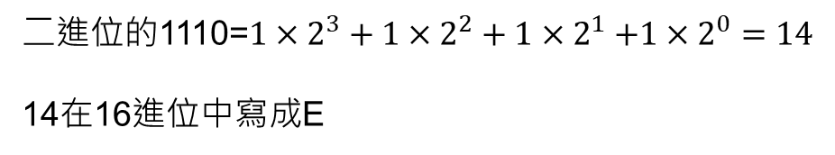
實際操作
E
2⁷ | 2⁶ | 2⁵ | 2⁴ | 2³ | 2² | 2¹ | 2⁰
1 | 1 | 1 | 0 | 1 | 0 | 1 | 0
二進位的1110=$1×2^{3}+1×2^{2}+1×2^{1}$ $+1×2^{0}=14$
14在16進位中寫成E

Slide 59
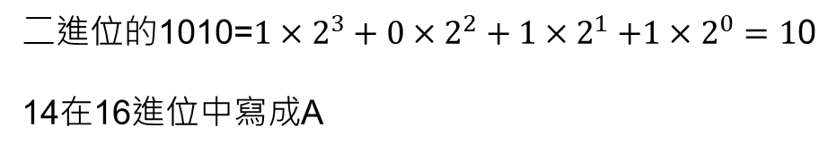
實際操作
E
A
2⁷ | 2⁶ | 2⁵ | 2⁴ | 2³ | 2² | 2¹ | 2⁰
1 | 1 | 1 | 0 | 1 | 0 | 1 | 0
二進位的1010=$1×2^{3}+0×2^{2}+1×2^{1}$ $+1×2^{0}=1$0
14在16進位中寫成A

Slide 60

16進位轉2進位
也滿簡單的。與2進位轉10進位的原理一模一樣。
16¹ | 16⁰
E (14) | A (10)
EA=$14×{16}^{1}+10=234$

Slide 61
Next
資料型態
這個禮拜有作業喔。

